Slide 1
Manajemen Pemasaran dan Operasional Bisnis
Technopreneurship
Pertemuan ke 11
Senin, 13 April 2020
Safitri Jaya, S.Kom, M.T.I

Slide 2
3 Dimensi Pemasaran
Pemasaran sebagai budaya
  penerapan nilai-nilai pemasaran dalam sebuah budaya perusahaan, dimana sesama karyawan saling menjual karya sebagai manifestasi aktivitas pekerjaan rutin
Pemasaran sebagai strategi
  orientasi pemasaran diarahkan pada segmentasi, target dan positioning
Pemasaran sebagai taktik
  kegiatan pemasaran yang memiliki fokus aktivitas 4P : Product, Price, Promotion and Place

Slide 3
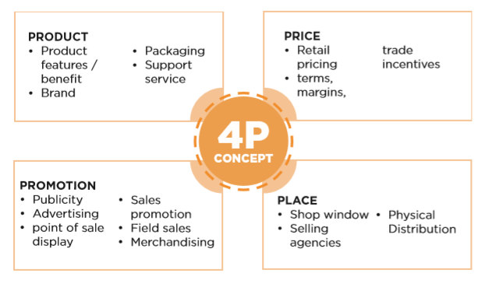
Konsep 4P

Slide 4
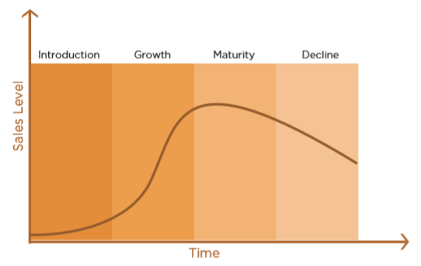
Siklus pemasaran produk
Penjualan produk merupakan indikator utama keberhasilan dari aktivitas pemasaran

Slide 5
Perbedaan dari setiap phase
 | Introductory | Growth | Maturity | Decline
Kondisi konsumen | Belum mengenal produk yang akan dijual Tingkat pertumbuhan penjualan melambat | Produk sudah mulai dikenal dan ada peningkatan konsumen | Segmentasi pasar sudah jelas baik secara geografis, demografi, psikografi dll | Sudah mulai meninggalkan produk yang tidak berinovasi dan fokus pada pengembangan fitur yang menarik
Atmosfer kompetisi | Tingkat persaingan masih rendah | Tumbuh sebagai produk “pendatang baru” yang mulai dianggap sebagai ancaman bagi kompetitor | Kompetitor sudah mulai memperkuat pengamanan pemasaran produknya | Sudah banyak produk yang dapat mensubstitusi produk idola di pasar
Prioritas perusahaan | Proses trial and error terhadap produk yang ditawarkan | Membangun jaringan distribusi untuk membantu aktivitas penjualan | Mulai menguasai pelanggan melalui hubungan simbiosis mutualisme | Mulai melakukan ekspansi usaha dan mulai merencanakan segmentasi pasar yang baru

Slide 6
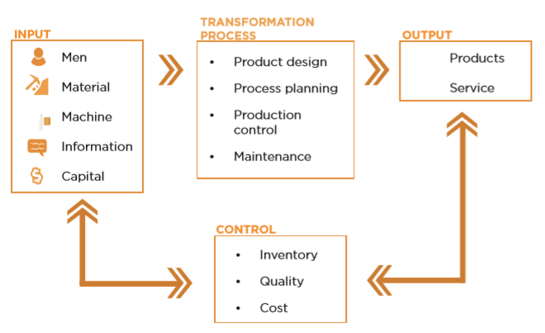
Skema umum sistem produksi

Slide 7
Desain sistem operasional produksi
Design for Manufacture (DFM)
Computer Aided Design (CAD)
Computer Aided Manufacturing (CAM)
Computer Integrated Manufacturing (CIM)

Slide 8
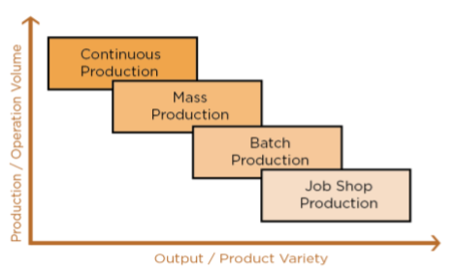
Klasifikasi sistem produksi

Slide 9
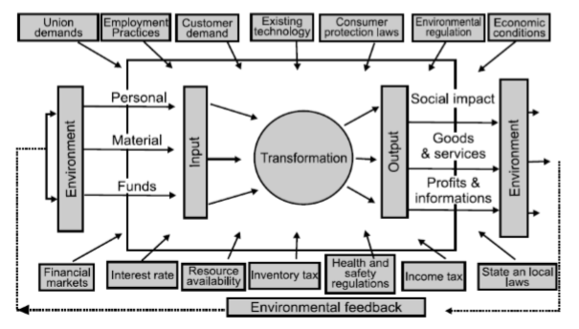
Ruang lingkup manajemen produksi dan operasi

Slide 10
